Slide 1
上海交通大学
海外派出行前培训会
国际合作与交流处

Slide 2
目录
1、目前阶段—现阶段需做事宜
2、出行指南—注意事项提醒
3、安全防范—典型安全事例
4、回校事宜—回校后需处理事宜

Slide 3
壹
壹
壹
目前阶段-现阶段需做事宜
“
网申-签证-因公出国-保险
”

Slide 4
阶段流程
校内申请及选拔
海外院校网申及签证申请
完成校内手续
出发
因公出国申请
购买保险

Slide 5
“
01
校内因公出国申请
（my.sjtu.edu.cn）
”

Slide 6
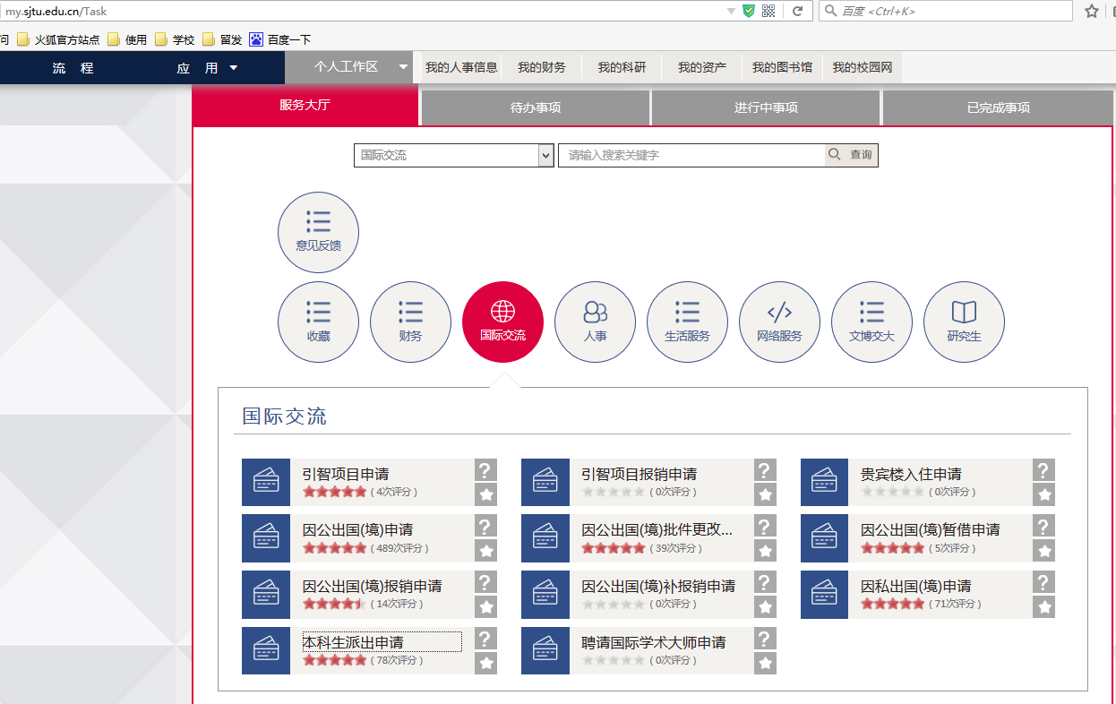
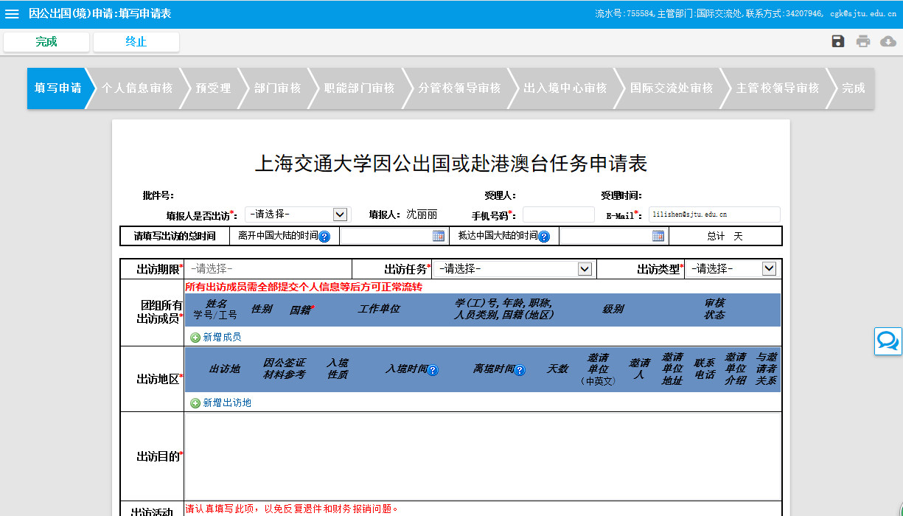
“
我的数字交大-国际交流-因公出国（境）申请
”
学生因公出国（出境）审批办理流程及注意事项：http://hr.seiee.sjtu.edu.cn/hr/info/11861.htm

Slide 7
填写须知
申请时间：收到海外高校录取通知书后，须在网上发起“因公出国申请”，出行前需完成“因公出国” 审核。
注意事项：申请因公审批时，须在“费用来源”处勾选“科研和专项经费”和“个人自理”两项。（后续报销）
出行时间：出行和返回时间必须严格按照录取通知书上的时间来填写，不可提前或推后超过一天。
个人申请/团体申请：
如果同一时间段参加同一项目的学生（同进同出）请以团组的方式申请，一个人发起申请，把其他同学作为组员添加，每个人都需要登录进去完善资料；如果出行安排不同，需要每个人单独完成因公审批流程。
特别注意：审批结束后，需将批件的复印件交至电院3-108 魏老师处备案（疫情原因，交电子扫描版即可） 。

Slide 8
“
02
种类多样的
海外学习保险
”

Slide 9
“
种类多样的
海外学习保险
”
美亚保险
平安保险
太平洋保险
人寿保险

Slide 10
购买须知
保险内容要全面：保障额度及相应费率水平；保障项目及细分范围，如除了基本的意外、医疗、门急诊及住院医疗、随身财物损失、亲属探望费用、个人第三方责任、国际紧急救援等，是否能报销留学地的自费医疗服务项目费用，是否含有牙科门诊费用，是否承保高风险体育休闲项目，是否含有恐怖责任保险意外、海外救援服务等综合保障等。
个人/团体：参加同一项目的团体学生可购买统一的保险。
保险复印件提交：学生需要在出行前将购买的保险复印件提交至电院3-108魏老师处备案（疫情原因，交电子扫描版即可）。

Slide 11
“
03
签证申请
”

Slide 12
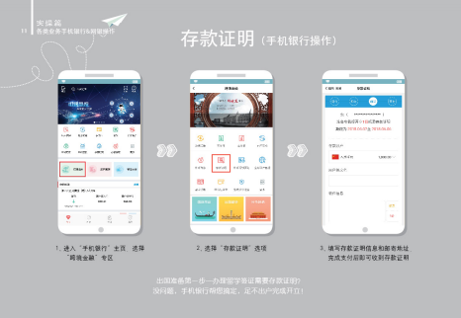
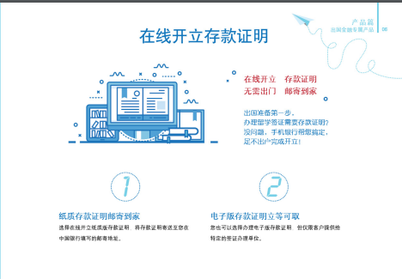
签证申请
提示：请提早关注目的地区的签证申请要求，提前准备好所需材料~
由于各地签证信息随时更新，请自行在大使馆网站上查询签证申请信息
必备材料：个人护照
对方大学的录取通知书或邀请信
资产证明
提示：中国银行可在线开立存款证明

Slide 13
貮
貮
貮
出行指南

Slide 14
心路历程
无论你去哪里，留学生涯都会是你人生中最最最宝贵的财富之一。
你学着坚强，学着独立，学着一个人应对生活中的全部问题；
你试着探索，试着包容，试着一个人在疲惫的时候满血复活。
你会成为更好的你~
蜜月期
新鲜感十足、哇塞、我爱新环境、世界太美好了
调整期
好吧，没办法，还得顽强生活
卷铺盖回家
哎，好不适应，我该怎么办啊~
敌对期
好想我妈，好想我的猫，好想楼下小卖铺
相互依赖期
小日子充实又滋润，这里简直就是我的家呀

Slide 15
应急联系表
准备一个应急电话联系表，当发生紧急状况时方便打电话求助。
此应急联系表应包括：
本国驻当地的使馆或使领馆的24小时服务电话号码；
海外学校联系人电话号码；
我校联系人电话号码；（国际合作与交流处+86-18818273901、学院34204693、微信）
目的地国家驻本国的使馆或领事馆的电话；
国际电话区号；
保险公司的联系方式；
报警电话或当地警察局电话号码；
在发生意外时，应被通知到的亲戚等人的联系方式。

Slide 16
物品清单
服装：便装根据各地天气准备、正装根据个人需求准备、墨镜、泳装
生活用品：防晒霜、洗护品、常用药品【感冒、消炎等非处方药，药品名及主要信息需英文翻译】等
学习用品：随身携带笔，用于在飞机上填写单据。
数码产品及配件：手机、手机卡、电脑、转换插头、插线板、变压器等
证件类：护照【 务必妥善保管】 、身份证、护照复印件【 信息页和签证页】
支付工具：现金【 务必妥善保管】 、信用卡【 多币种信用卡】
杂物：随身包、水杯、雨伞等
需要事先查询所定航班可托运的行李件数及重量

Slide 17
入境准备
上飞机前：应仔细检查自己所带行李，对于贵重物品如证件、现金、I-20/录取通知书等应放在随身行李中。
飞机上：需填写入境卡和海关申报表。
入境过关：海关会检查你的护照和邀请信，请务必保管好这些文件。海关会问一些问题，比如你为什么来，要呆多久等，请根据实际情况回答~
【水果，肉类，奶酪等食品是不能带的，即使实在行李里，也有很大可能性会被发现。重则处罚，轻则没收。】
取行李：过关后，根据发光的指示牌去自己航班号的Craousel取行李。

Slide 18
初到海外
注意事项：
请谨慎保存你的护照，签证和各种证件，都做好备份，分开放置；
不要去人群密集的地方，保护好自己的财务，不要随身携带大量现金；
不要在火车站、机场等交通枢纽做过多停留；
外出一定要团队出行；切忌不要随意横穿马路；夜间尽量不要外出；
购物及使用信用卡时可能会被要求出示身份证明，购物需随身携带护照；
谨防电信诈骗！！！做好疫情防控！！！
谨记每个地方的紧急报警电话，请务必牢记当地大使馆电话

Slide 19
叁
叁
叁
安全防范
“
典型事例分享
”

Slide 20
典型类别
财产安全 人身安全

Slide 21
天灾：不可抗力事件
悉尼留学生公寓大火
多名留学生死伤
消防设施存在隐患
应对要点：
租房时的注意事项
火灾电话
关注紧急出口，提高自我保护意识
保险理赔事宜
日本地震
熊本地震/311大地震
一时失联/家长及学校着急无助
应对要点：
注意防灾知识的积累
联系紧急联络人告知安危
保险公司启动紧急救援

Slide 22
人祸：人身保护与心理守护
荞麦过敏
突发严重过敏反应
紧急送医救治
应对要点：
牢记当地的急救电话
当地紧急联系人
医院就诊的陪同
保险理赔事宜
电信诈骗
向留学生勒索诈骗
向在国内的家长朋友骗钱
应对要点：
增加密码安全度，并定期更换
注意保护个人信息
关注当地中国大使馆的警示公告
提高对此类电话的警惕性

Slide 23
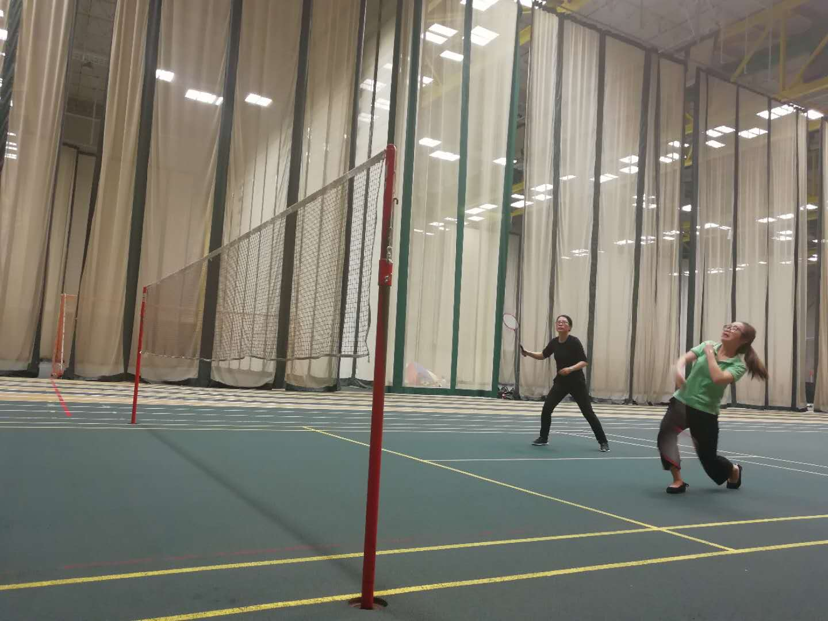
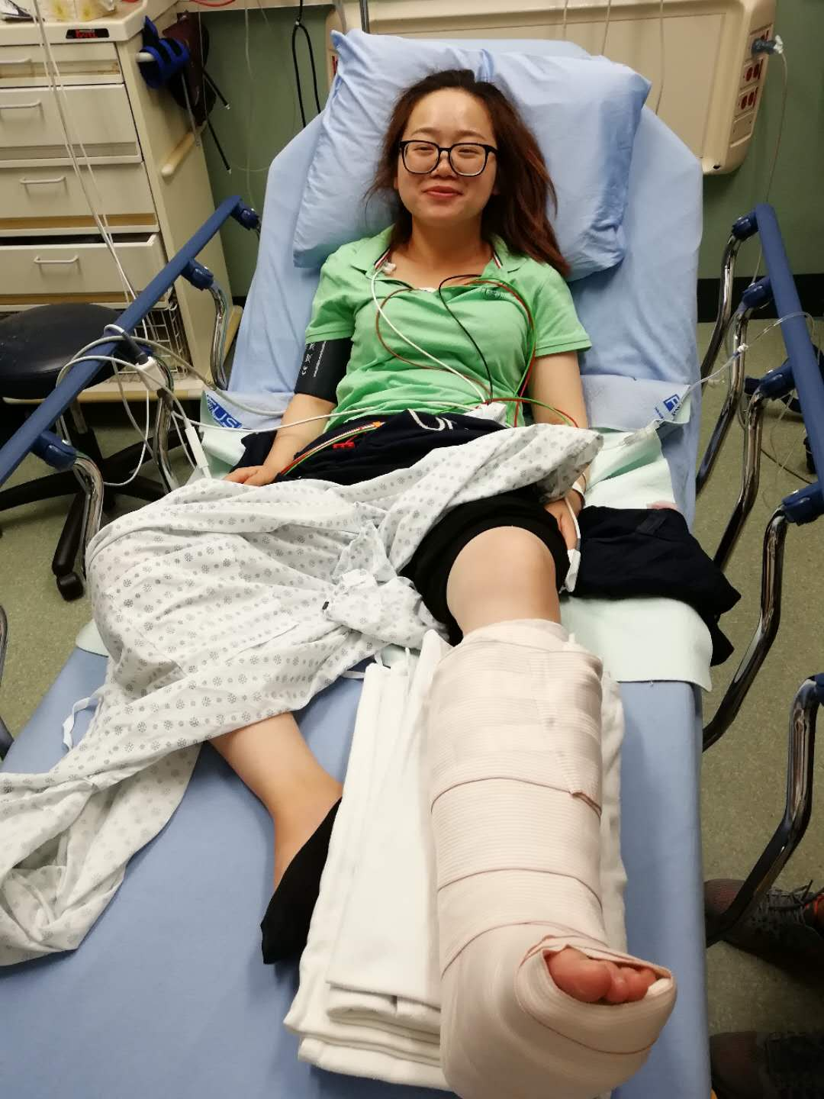
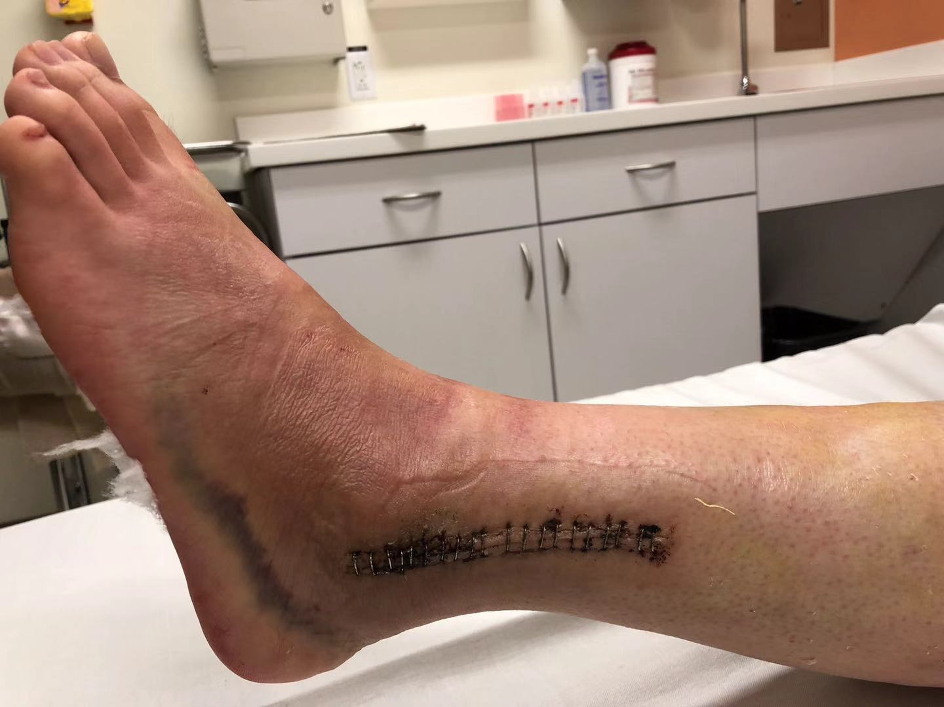
典型海外安全事例
以事例警醒，需时刻谨记人身安全是第一位
运动不合理，卧床三个月

Slide 24
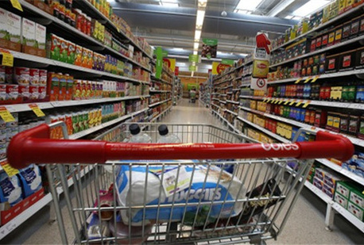
典型海外安全事例
以事例警醒，需时刻谨记人身安全是第一位
坐超市推车“飙车”酿惨剧

Slide 25
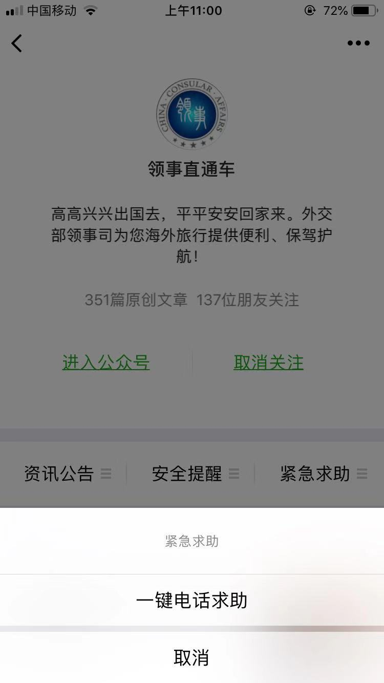
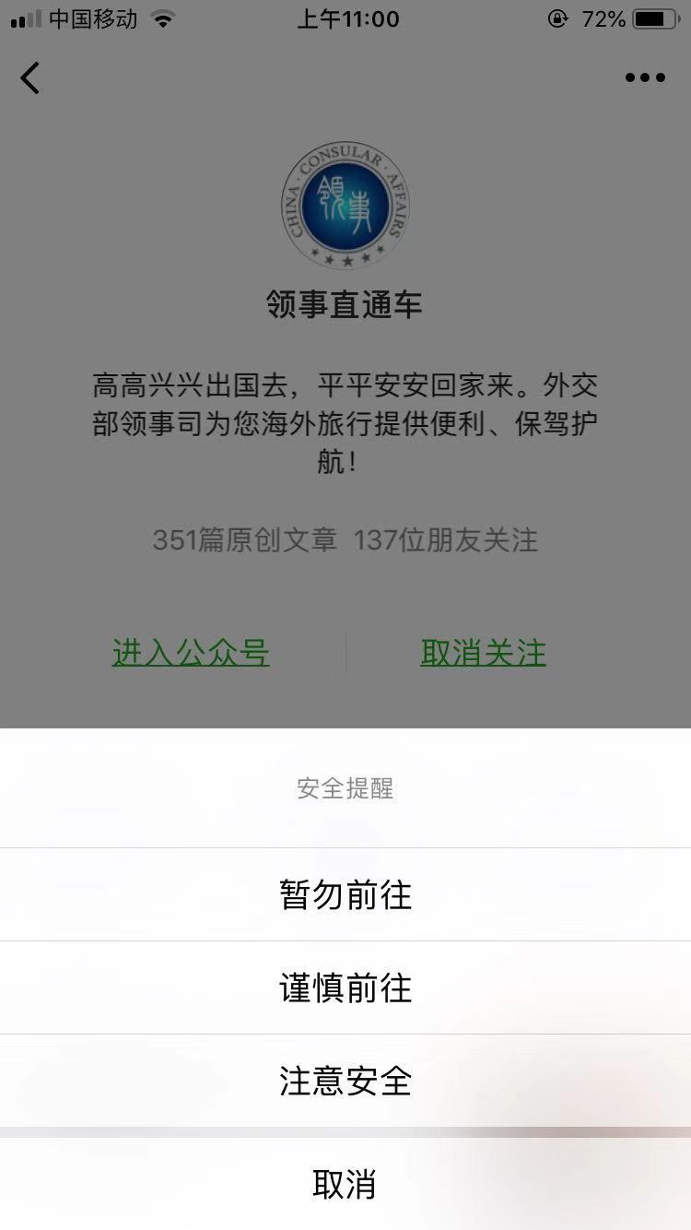
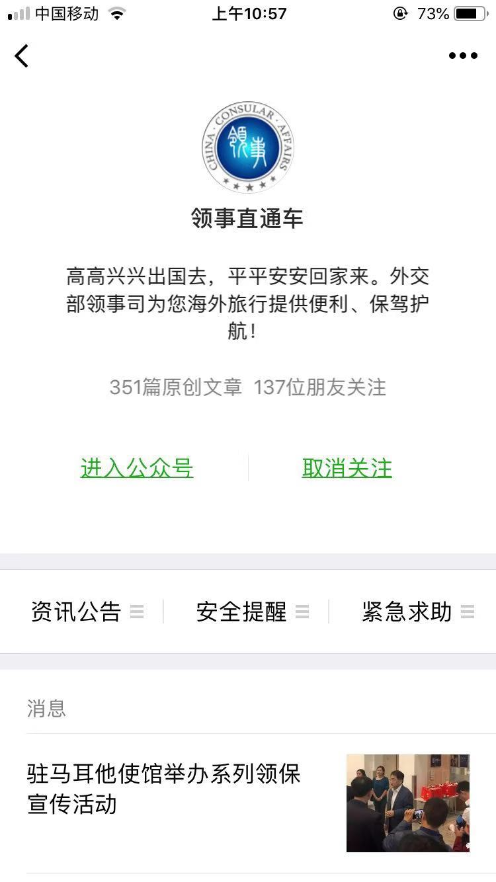
领事直通车
外交部全球领事保护与服务应急呼叫中心
+86-10-12308
面向海外中国公民提供24小时领事保护应急服务。
微信公众号：领事直通车
每日发布相关资讯、安全提醒、紧急救助等功能。

Slide 26
肆
肆
肆
回校事宜
“
有始有终
”

Slide 27
结束海外学习，返回学校
有始有终
提交海外学习总结及问卷至studyabroad@sjtu.edu.cn
完成因公出国流程，提交总结
my.sjtu.edu.cn
参与后续项目宣传，为学弟学妹们提供帮助
“
此外，每个项目的学生需写一篇对应的“海外交流攻略”（同一项目可共同完成一篇即可），主要包括：
对方大学网申、签证申请、专业课程申请
住宿信息、学校信息、课程信息
以及你们在整个过程中遇见的所有问题的文档
”

Slide 28
平安留学行前培训相关材料
《心理调适自助手册》
http://jxb.shisu.edu.cn/images/d6305f1a-5ee9-433e-8ca3-590e673244e1.pdf
《漫画留学小贴士》
http://jxb.shisu.edu.cn/images/a9183b4c-8094-497e-a512-795d086bf688.pdf
《平安留学2018》
http://jxb.shisu.edu.cn/images/150bcbea-3fdc-4929-93f4-372fb77c8da3.pdf
出国留学行前培训网
http://www.cgpx.org/tabid/5573/Default.aspx

Slide 29
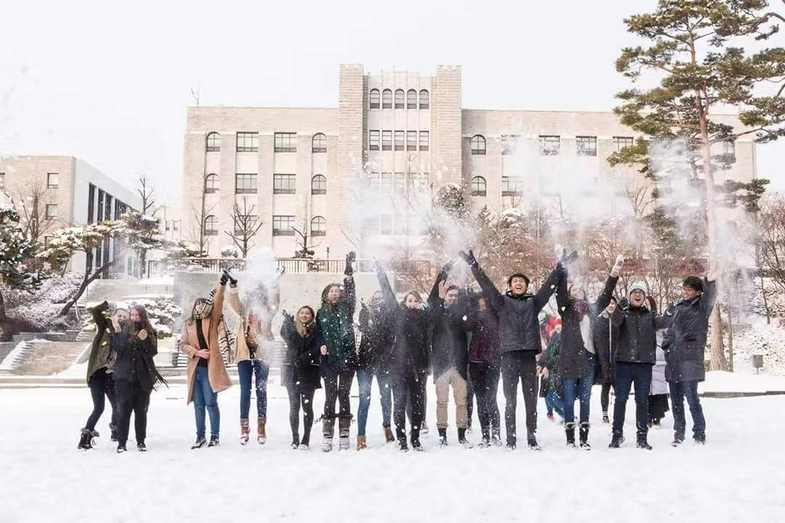
>看世界
>见未来
>遇自己

Slide 30
谢 谢

